Slide 1
Síla prototypování (scénáře, persony, storyboardy, papírové prototypováni)
Tomáš Bouda
KISK 2012 Komunikace Člověk-počítač

Slide 2
Vaše nápady???
„You can observe a lot by just watching.“
Yogi Berra
http://en.wikipedia.org/wiki/Yogi_Berra

Slide 3
Změna, inovace, nápad
Odpovězte si na dvě základní otázky:
Co chtějí vaši uživatelé?
Co chcete vy?
Máme spoustu cílů – společenské, obchodní, finanční, ekologické apod.

Slide 4
Uživatelský výzkum (Analýza uživatelských potřeb)
Potřebujete vědět:
Kdo je vaše cílovka?
Jaký je váš konkrétní uživatel?
Co si vaši uživatelé myslí?
Jaké jsou jejich hodnoty a cíle?
Jaké jsou jejich pracovní a denní úkoly?
Jaké jsou jejich konkrétní úkoly, které budou řešit prostřednictvím vaší technologie/ produktu/aplikace/řešení?
Jak jejich konkrétní úkoly pojí s širším kontextem?

Slide 5
analýza uživatelských potřeb - metodologie
Pozorování uživatelů v jejich přirozeném prostředí je nejvhodnější, ale zato časově náročné.
Dotazníkové šetření a interview jsou metody vhodné k statistické analýze a v případě většího počtu účastníků výzkumu. V případě dotazníku přicházíme o přímý kontakt s cílovou skupinou.
Focus groups jsou užitečné, ale náročné na organizaci.
Notes:
http://www.linkedin.com/pub/jack-whalen/10/635/5bb
One of my favourite examples of participant observation
comes from Jack Whalen and colleagues at Xerox PARC.
They were studying a call centre for photocopier repair,
so these were people who field questions for technicians,
and, over the telephone, help them work through troubleshooting broken photocopiers.
Doing this over the phone can be extremely difficult.
What Whalen and colleagues found was that, as you might expect,
the most proficient person in this copier repair centre was the person who’d been the longest.
It was the skill that they’d built up over a period of time.
What’s interesting is that the second most effective person at this repair centre was not the person
who’d been the second longest, but rather the person who’d sat next to the person who had been the longest.
What they realized was that, by sitting next to an expert, these repair technicians were able
to pick up all of the informal skills of doing repair work that aren’t written down in manuals anywhere.
And it’s this apprenticeship model that helped somebody really excel in their job.

Slide 6
1.) Pozorování
- Jack Whalen – Call Centrum pro opravu kopírek XEROX PARK
Proces pozorování
Spřátelte se s pozorovanými X nedávejte o sobě vědět.
Pozorujte všechno, co uživatelé dělají.
Zhodnoťte všechno, čeho jste si všimli (bez uživatelů i s uživateli v průběhu pozorování).
Hledejte chyby a chvíle, kdy se uživatelé zmýlí nebo jim něco nejde.

Slide 7
Dotazník a Interview
Jak si vybrat respondenty?
Z cílové skupiny?
Mohou aktuálně systém užívat/nevyužívat?
Nábor respondentů
Soc. sítě
„Zeptej se bráchy“
Motivujte je!

Slide 8
Dotazník a Interview
Položte dobrou otázku, dostanete dobrou odpověď.
Dobré otázky
Je pro vás denní update systému podstatný?
Co na programu máte rádi?
-> Používejte otevřené otázky
-> Ticho je také důležité, většinou pak někdo začne mluvit.
Špatné otázky
Co byste dělal/měl rád/chtěl v tomto hypotetickém případě.
Jak často cvičíte?
-> Nepoužívejte škálu.
-> Nepoužívejte binární otázky.

Slide 9
Persony
Persony = Abstraktní profily konkrétních lidí (našich uživatelů)
Věk
Demografické faktory
Motivace, přání, sny, záměry, cíle, chování, etc.
Obrázek a jméno
Chceme navodit empatii (psychologie apod.)

Slide 10
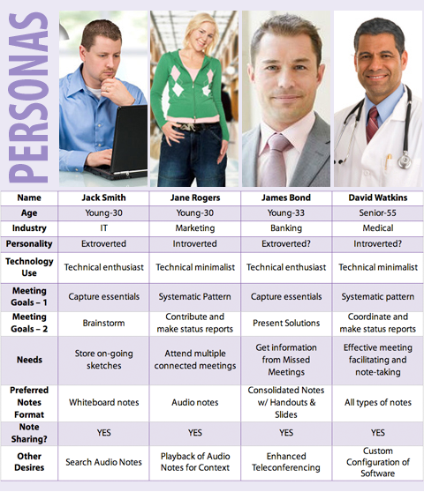
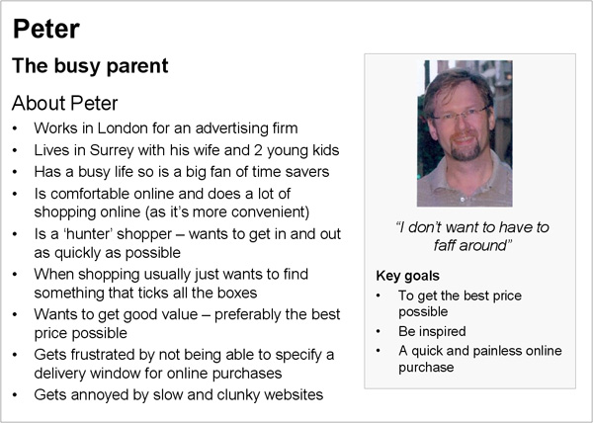
Persony

Slide 11
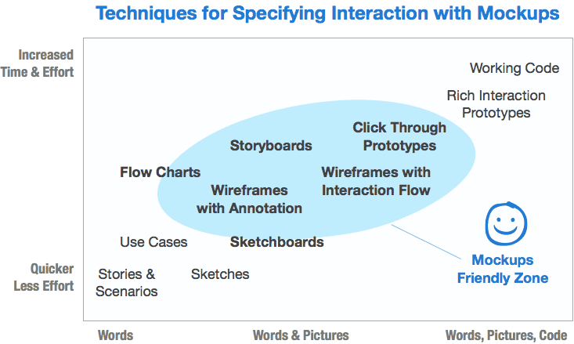
Prototypování
Zdroj: http://support.balsamiq.com/customer/portal/articles/107999-specifying-interaction-with-mockups

Slide 12
Prototypování
Tipy a triky:
Všechny materiály mějte na jednom místě.
Pracujte rychle a používejte znovupoužitelné části.
Udělejte si fotku přístroje, na který budete vytvářet aplikaci.
Pokud je to možné, využívejte známe grafické a interakční elementy daného systému.

Slide 13
Prototypování - typologie z hlediska technologie
-Storyboardy
-Papírové prototypování
Wizard of Oz
interaktivní papírový prototyp
Digitální mockup
digitální prototyp vytvořený za pomoci speciálního software.
Video prototypování
podobně jako storyboardy.

Slide 14
Storyboardy
Storyboard = kreslený scénář, který nám pomůže pochopit kontext uživatel – prostředí – designovaný nástroj/aplikace/ produkt. Zachycuje děj, příběh, scénář.
Nejde o pěkné obrázky, ale o předání nápadu a představy.

Slide 15
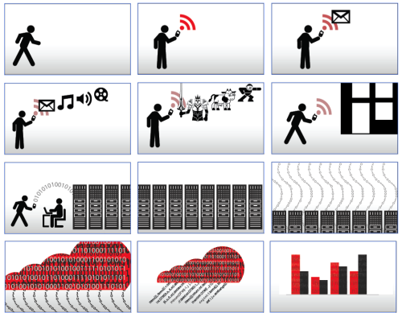
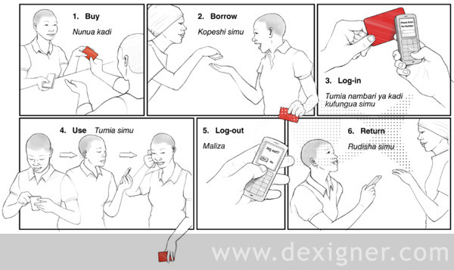
Storyboardy

Slide 16
Papírové prototypování
Výhody
Odhalíte zásadní chyby v designu rozhraní.
Šetříte peníze za vývoj špatného produktu.
Můžeme experimentovat s mnoha variantami.
Špatně navržený papírový prototyp můžeme vyhodit a vytvořit úplně nový.
Usnadňujete komunikaci mezi vývojovým týmem, designérem, uživatelem a vámi (klientem).
Nemusíte programovat.
Umocňuje kreativitu.

Slide 17
Papírové prototypování
Potřebujete
Model přístroje
Různé papíry
Tužky, fixy, pastelky
Nůžky, lepidlo, izolepu

Slide 18
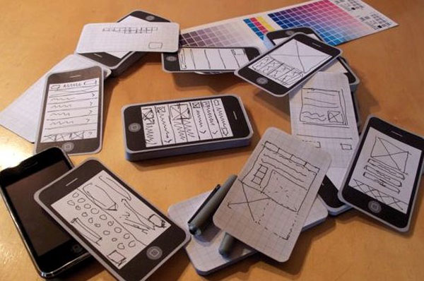
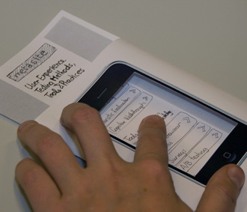
Papírové prototypování

Slide 19
Papírové prototypování
Přemýšlejte
Za jak dlouho jste schopni vytvořit první obrazovku?
Můžete si vytvořit rozmnoženinu první obrazovky.
Jak rychle jste schopni případně prototyp změnit?

Slide 20
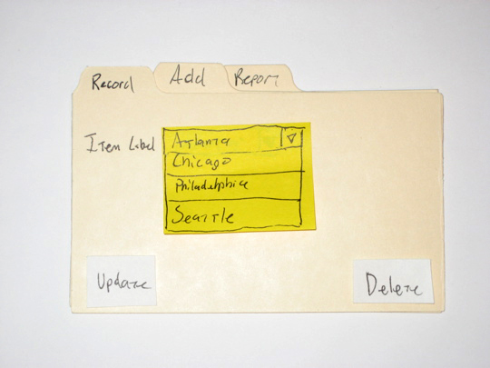
Rozbalovací menu

Slide 21
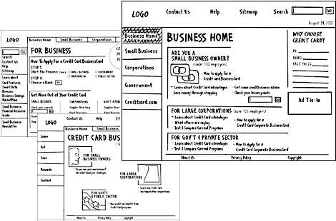
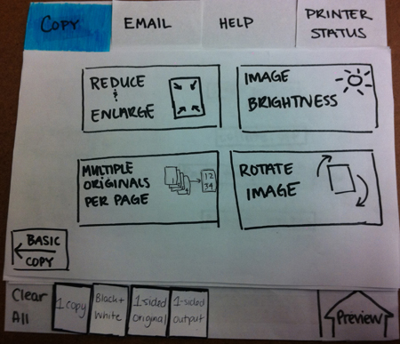
Označení

Slide 22
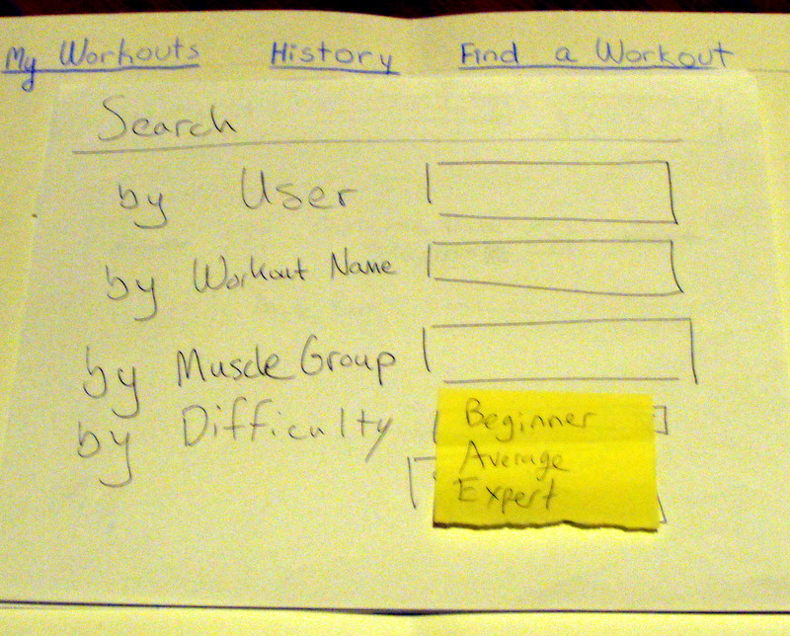
Textová pole

Slide 23
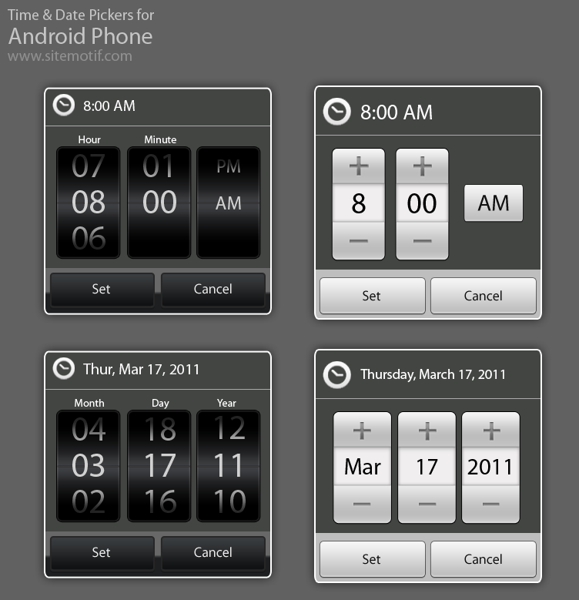
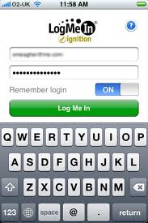
Ovládání
Snažte se používat prvky systému, pro který prototypujete.

Slide 24
Závěr
Prototypujte levně a rychle.

Slide 25
Literatura a odkazy
SNYDER, Carolyn. Paper prototyping: the fast and easy way to design and refine user interfaces. San Diego, CA: Morgan Kaufmann Pub., c2003, xxiv, 378 p. ISBN 15-586-0870-2.
Prototypování aplikací na iPhone. Výhody X nevýhody, Jak na to v krocích. Pozadí, standardizované ovládání: tap bar, posuvné ovládání, vkládání textu, výběr možností, označení možností, upozornění, Segmentované ovládaní. http://www.codeproject.com/Articles/111949/Excerpt-from-Designing-the-iPhone-User-Experience
Templates iphone a některých Windows a Android telefonů (volně ke stažení): http://www.tripwiremagazine.com/2012/07/free-printable-sketching-wireframing-templates.html
Stránka, kde lze stáhnout komponenty pro papírové prototypování HTC, Tablety s HoneyCompem, iPhone, iPad atd. http://www.zurb.com/playground/honeycomb-stencils
Zajímavý článek o prototypování: http://www.userfocus.co.uk/articles/paperprototyping.html

Slide 26
Děkuji za pozornost
Tomáš Bouda
boudatomas@gmail.com
KISK 2012 Komunikace Člověk-počítač

